Slide 1
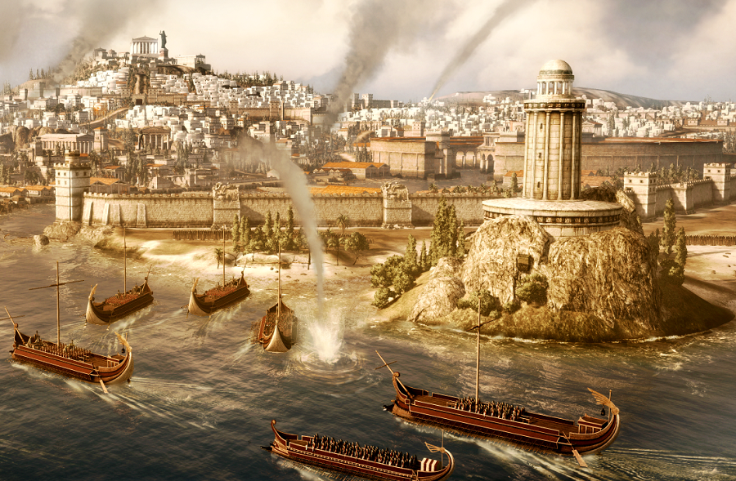
ИСТОРИЯ
6
класс
Тема урока:
«БОРЬБА РИМА ЗА ГОСПОДСТВО В СРЕДИЗЕМНОМ МОРЕ»

Slide 2
ПЛАН
РИМСКАЯ АРМИЯ
ПУНИЧЕСКИЕ ВОЙНЫ
РАЗРУШЕНИЕ КАРФАГЕНА
ПРОВИНЦИИ РИМА

Slide 3
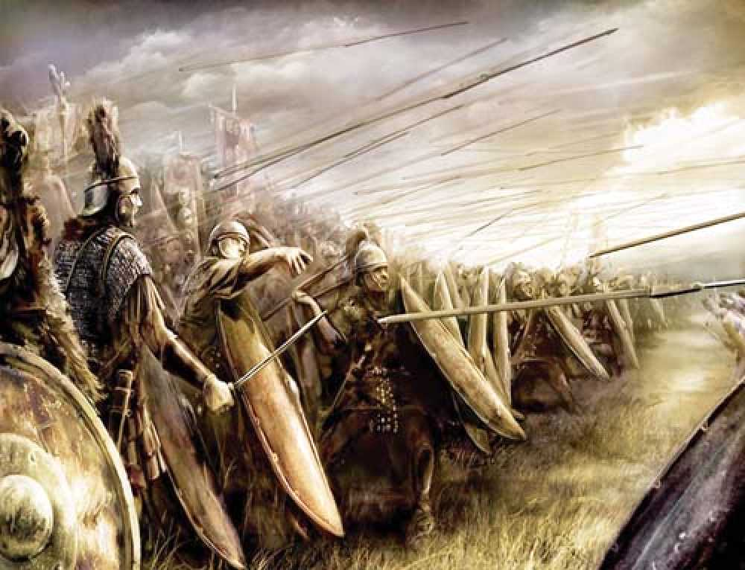
РИМСКАЯ АРМИЯ
Армия была необходима Риму для защиты от внешних врагов, и завоевания соседних стран. В неё призывались юноши 17-летнего возраста. Сначала ряды войск пополнялись путём добровольного найма римских граждан за плату.

Slide 4
РИМСКАЯ АРМИЯ
Затем армия становилась постоянной военной силой.
Группа воинов из 80 человек называлась центурией.
Несколько центурий составляли когорту, а 10 когорт - легион.
центурия
когорта
легион

Slide 5
РИМСКАЯ АРМИЯ
Большинство воинов были хорошо обученными солдатами. Срок службы составлял 25 лет. Воинам платили жалование. Кроме денег они получали хлеб, а также одежду и оружие.

Slide 6
РИМСКАЯ АРМИЯ
Поступая на службу в армию, новобранец давал клятву верности.
Прежде это было обещание исполнять
приказы своих командиров, затем -клятва верности императору.

Slide 7
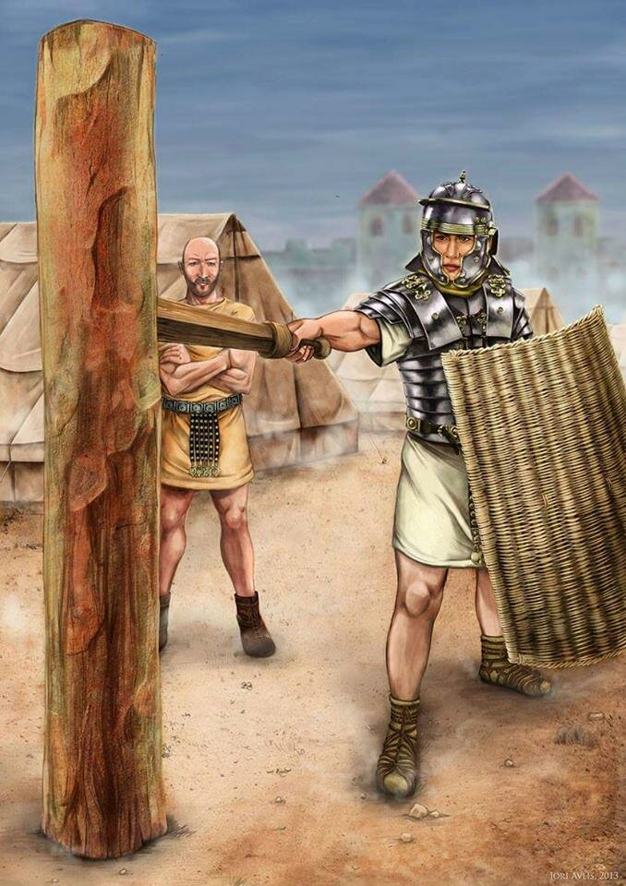
РИМСКАЯ АРМИЯ
Военная подготовка была очень тяжелой. Каждый день все воины легиона тренировались в плавании, беге, прыжках, метании дротика и фехтовании. Трижды в месяц войско совершало марш броски на 30 км. Воины шли в быстром темпе: со скоростью 6,5 и даже 8 км в час.
Легионеры учились строить и разбирать военный лагерь.

Slide 8
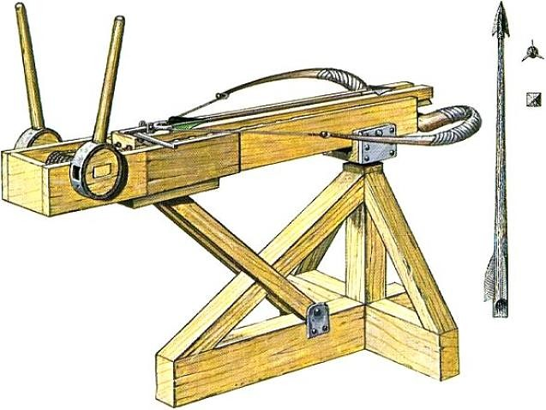
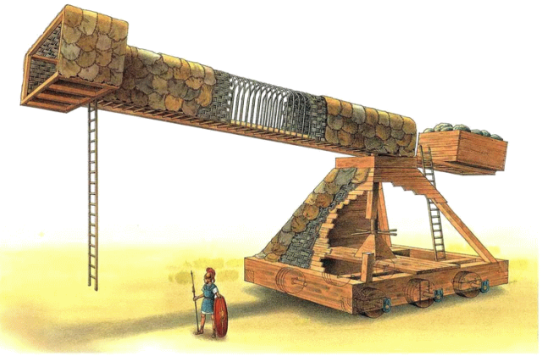
Римляне выработали свою тактику ведения боя: сначала окружали город, а затем, используя осадные орудия - катапульты, - разбивали стены и врывались в город.
РИМСКАЯ АРМИЯ
Осадные орудия римлян: баллиста, скорпион, осадная лестница.

Slide 9
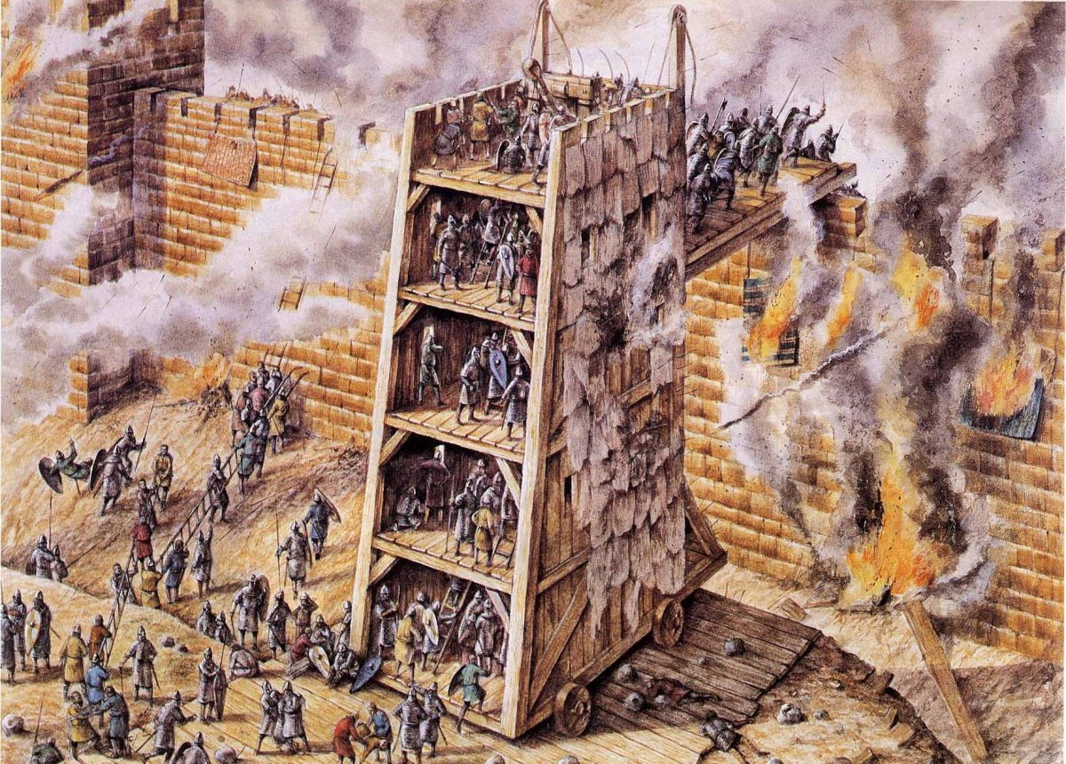
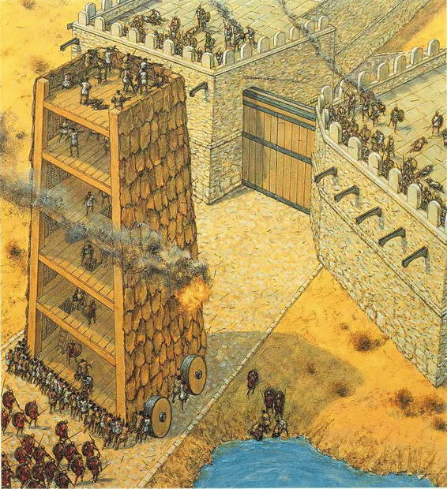
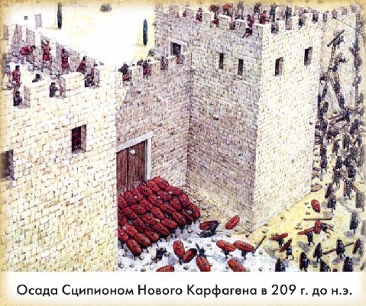
РИМСКАЯ АРМИЯ
С помощью высоких осадных башен, обшитых прочными металлическими листами, они преодолевали высокие стены. Чтобы военные отряды могли быстро передвигаться по территории государства, в стране была построена хорошая сеть дорог. На границах государства возводились каменные крепости.

Slide 10
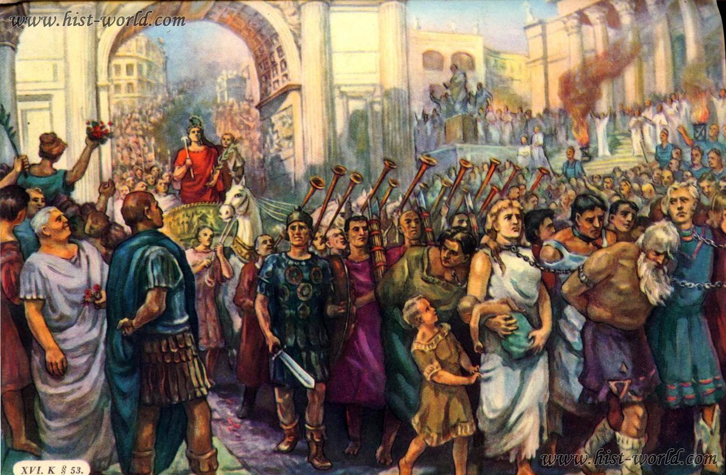
РИМСКАЯ АРМИЯ
После победы, по решению сената, римское войско отмечало триумф (с латинского - торжество), въезжая через Триумфальную арку в Рим. Впереди войска на колеснице, запряжённой четвёркой белых лошадей, с лавровым венком на голове, ехал полководец. За ним несли трофеи.

Slide 11
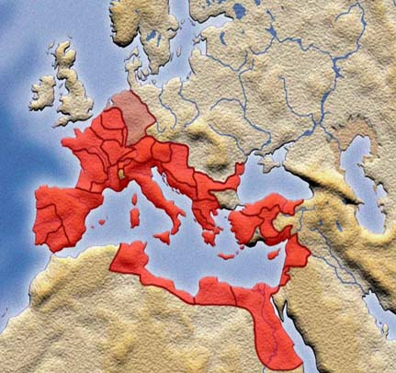
ПУНИЧЕСКИЕ ВОЙНЫ
Территория Римского государства постоянно увеличивалась. К середине III в. до н.э. римским полководцам удалось завоевать всю Италию. В это время западной частью Сицилии завладели рабовладельцы другого могущественного государства – Карфагена.

Slide 12
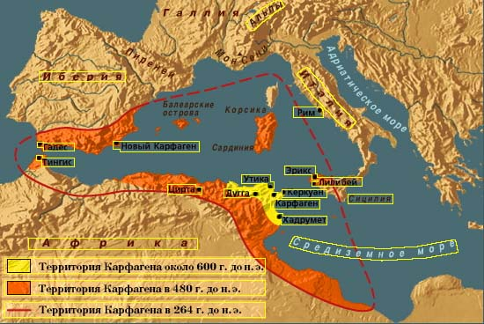
ПУНИЧЕСКИЕ ВОЙНЫ
В состав государства Карфаген входили земли побережья Северной Африки и острова Сардиния и Корсика. Сицилия и стала причиной войны между Римом и Карфагеном.

Slide 13
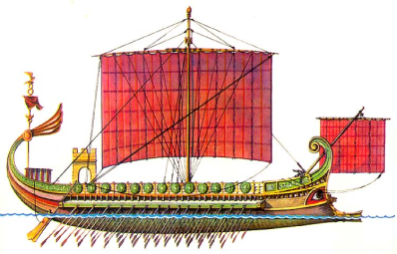
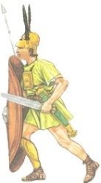
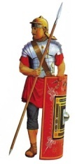
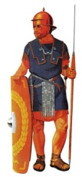
Оцените готовность сторон к войне. Что следовало предпринять Риму?
За три года до начала войны Рим создал военный флот. И Рим начал боевые действия.
Вооруженные силы Карфагена
Вооруженные силы Рима
Военный флот
Военного флота нет
Военный флот
Сухопутная армия - легионы
Сухопутная армия

Slide 14
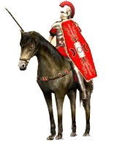
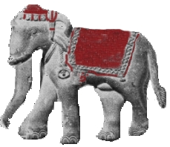
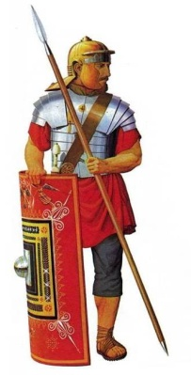
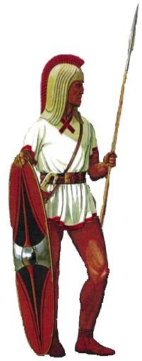
ПУНИЧЕСКИЕ ВОЙНЫ
Трижды римляне воевали с Карфагеном. Эти войны вошли в историю под названием Пунических, так как римляне называли карфагенян пунами.

Slide 15
ПУНИЧЕСКИЕ ВОЙНЫ
ПРИЧИНЫ ВОЙН
РИМ
КАРФАГЕН
ЗАХВАТНИЧЕСКИЕ СТРЕМЛЕНИЯ
В ЗАПАДНОМ СРЕДИЗЕМНОМОРЬЕ
I-ая Пуническая война - 264 - 241 г.г. до н.э.
II-ая Пуническая война - 218 - 201 г.г. до н.э.
III-я Пуническая война - 149 - 146 г.г до н.э.

Slide 16
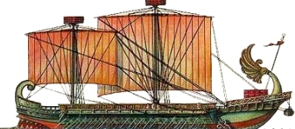
ПУНИЧЕСКИЕ ВОЙНЫ
Во время первой Пунической войны возникла необходимость быстрого строительства военного флота. Римляне нашли брошенное карфагенянами военное судно и за 60 дней построили 100 точных его копий. Вскоре их флот насчитывал уже свыше 200 судов.

Slide 17
ТАКТИКА БОЯ
ПУНИЧЕСКИЕ ВОЙНЫ
Экипаж – 300 гребцов; на палубе располагалось 120 воинов;
Скорость корабля – 19 км/час;
Перекидной мостик перекидывался на вражеский корабль
Некоторые корабли имели подводные тараны.

Slide 18
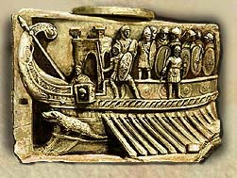
I-ая пуническая война 264-241 г.г. до н.э.
ПУНИЧЕСКИЕ ВОЙНЫ
итоги: Заключен мирный
договор между Римом и
Карфагеном в 241 г. до н.э.:
жители Карфагена
уплатили Риму контрибуцию;
остров Сицилия перешел
к Риму и стал первой
Римской провинцией;
позже римляне
захватили острова Корсику
и Сардинию;
Цели войны: борьба за
остров Сицилия

Slide 19
II-ая пуническая война 218-201 г.г. до н.э.
ПУНИЧЕСКИЕ ВОЙНЫ
КАРФАГЕН
РИМ
ВОЕННЫЕ ПЛАНЫ
Перейти с большей армией
Пиренеи, Альпы и вторгнуться
в Италию.
2. Разбить полевую армию и
покорить Рим.
3. Расчет на помощь завоеванных
Римом народов.
Нанесение двойного
удара:
Ганнибалу в Италии;
Карфагену в Африке.
Повод: Захват Карфагеном г. Сагунта в Испании (союзника Рима).

Slide 20
Итоги II-ой Пунической войны:
ПУНИЧЕСКИЕ ВОЙНЫ
201 г. до н.э. – Заключение мирного договора между Римом и Карфагеном:
1. Карфаген лишался всех своих владений вне Африки.
2. Нумидия – независима от Карфагена.
3. Карфаген выдает римлянам весь свой флот.
4. Карфаген в течение 50 лет выплачивает римлянам
10 тыс. таланов (24 млн. рублей золотом).

Slide 21
С окончания II Пунической войны прошло 52 года. Римский сенат довольствовался былыми победами, однако …
Вы этой фразой заканчиваете все свои выступления! Сколько можно!
Я настаиваю: Карфаген должен быть разрушен
Карфаген снова вооружается!
Карфаген должен быть разрушен!
Новой войны не избежать!
Марк Катон

Slide 22
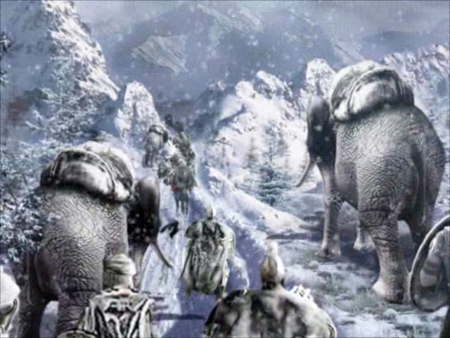
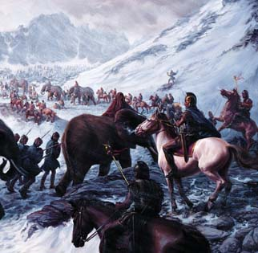
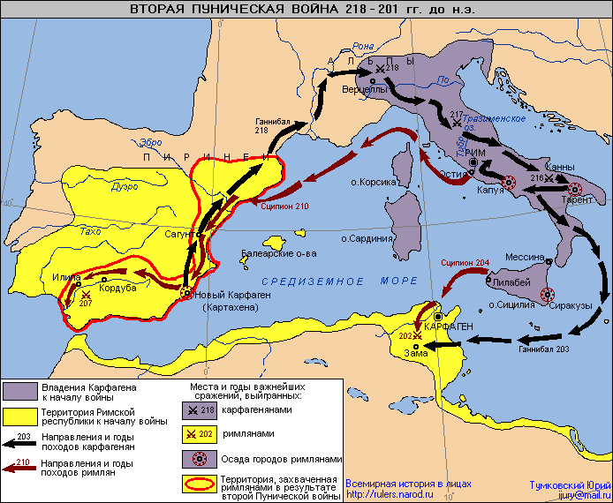
ПУНИЧЕСКИЕ ВОЙНЫ
Из Испании войско, во главе с Ганнибалом, совершает поход в Италию, перейдя через, казалось бы, непроходимые горы - Альпы, вторглось на территорию Северной Италии и в битве при Каннах в 216 г. до н.э. разгромила армию римлян. В этом сражении погибло более 70 тысяч римских воинов.

Slide 23
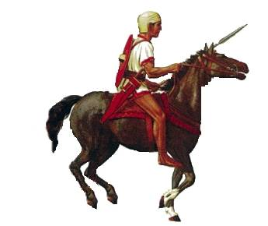
ПУНИЧЕСКИЕ ВОЙНЫ
Битва при Каннах
Лагерь
римлян
Лагерь
пунов
216 г.
до.
н. э.
р.Ауфид
80 000
пехота
40.000
пехота
6 000
конница
10.000
конница

Slide 24
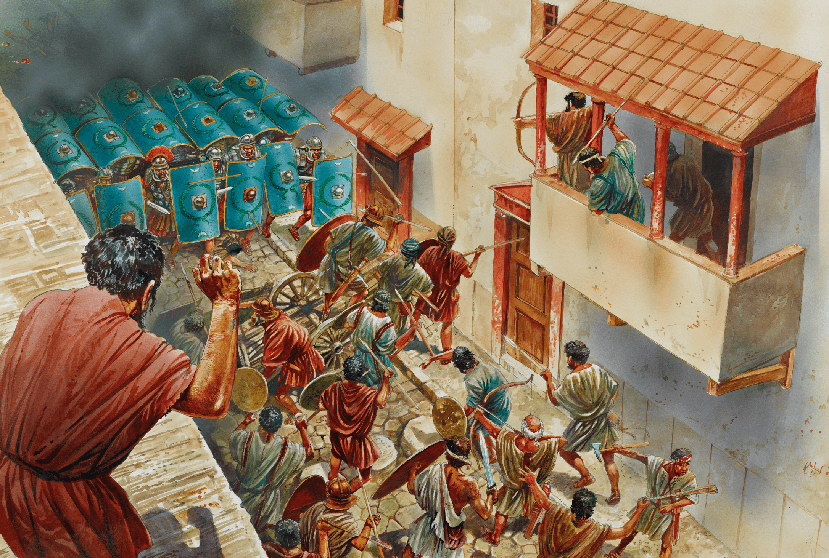
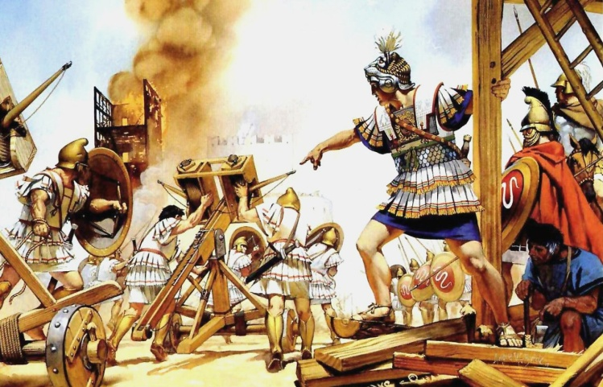
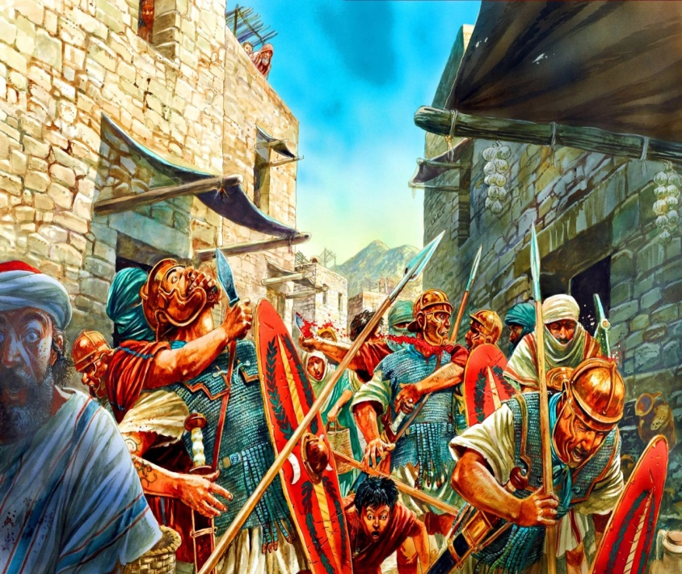
ПУНИЧЕСКИЕ ВОЙНЫ
После поражения римляне стали избегать крупных сражений. Но и Ганнибал оказался в трудном положении, так как жители Италии перестали поддерживать его, потому что наёмные войска Карфагена грабили страну.

Slide 25
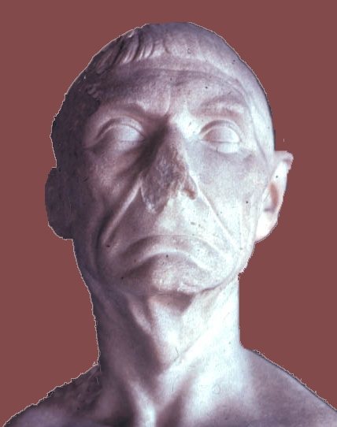
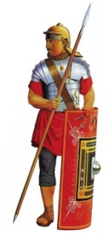
216г.
до.
н.э.
216г.
до.
н.э.
Битва при Каннах
Адриатическое море
конница
Варрон(?)
пехота
конница
конница
пехота
конница
р.Ауфид
Ганнибал

Slide 26
Карфаген
Рим
Пунические войны
216 г. до н.э. – битва при Каннах
202 г. до. н.э - битва близ города Зама

Slide 27
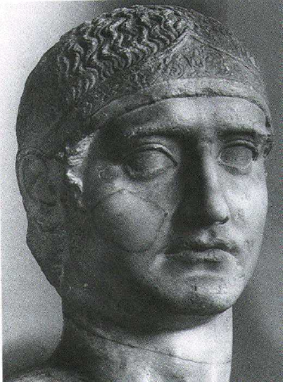
Третья Пуническая война.
149 –
146г.
до. н.э.
Е В Р О П А
Сципион Младший
СРЕДИЗЕМНОЕ
МОРЕ
РИМ
А Ф Р И К А
КАРФАГЕН

Slide 28
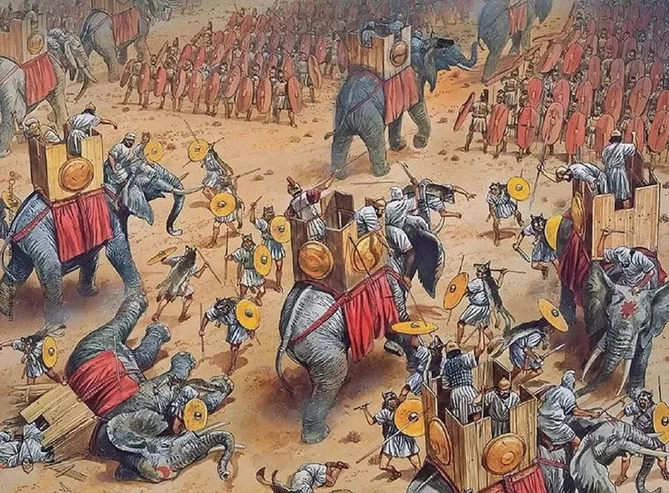
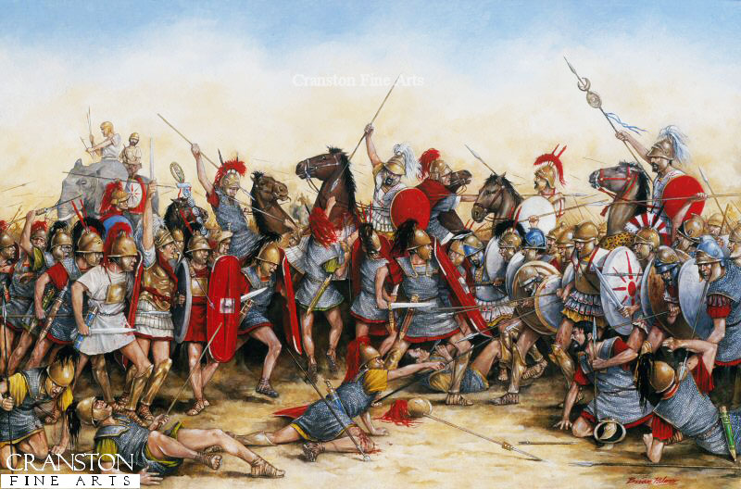
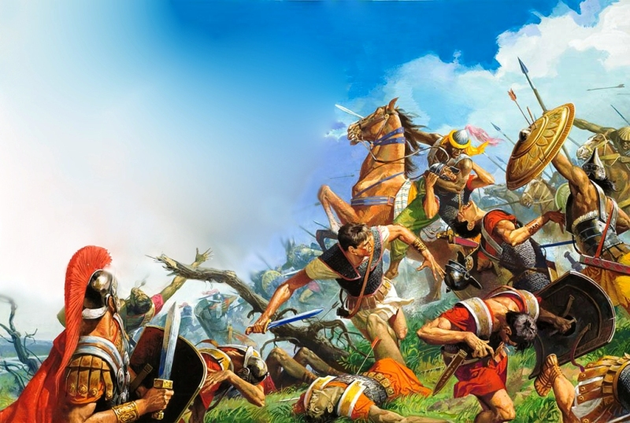
ПУНИЧЕСКИЕ ВОЙНЫ
Когда полководец Рима Сципион неожиданно высадился с войском в Африке, Ганнибал поспешил на защиту Карфагена. В 202 г. до н.э. около города Зама (Северная Африка) состоялось решающие сражение, и Сципион разбил армию Ганнибала.

Slide 29
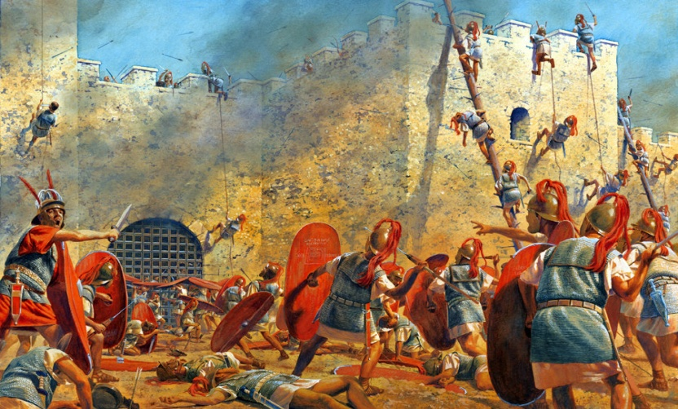
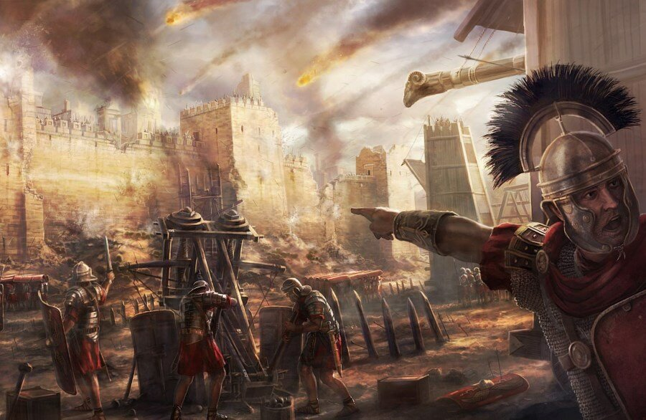
ПУНИЧЕСКИЕ ВОЙНЫ
Карфаген попал в зависимость от Рима и вынужден был платить римлянам дань, но вскоре стал восстанавливать былую мощь.
Римляне осадили Карфаген. Два года обороняли жители город. В нём начался голод. Римские легионеры брали штурмом дом за домом, сжигая всё на своём пути.

Slide 30
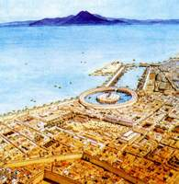
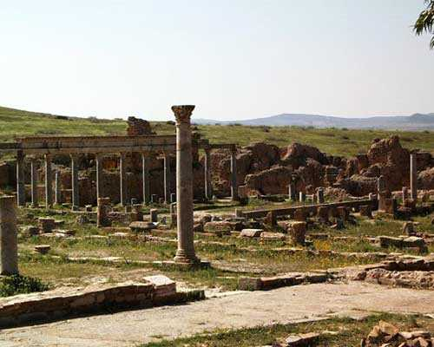
Карфаген пал и был разрушен римлянами
Сокрушив Карфаген, Рим стал самой могущественной державой Западного Средиземноморья
146г.
до.
н.э.
РИМ
С Р Е Д И З Е М Н О Е
КАРФАГЕН
М О Р Е

Slide 31
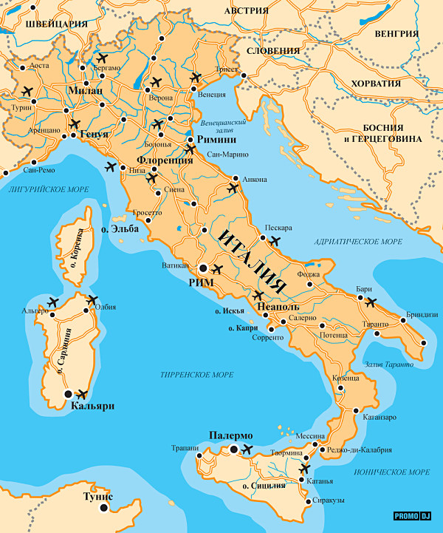
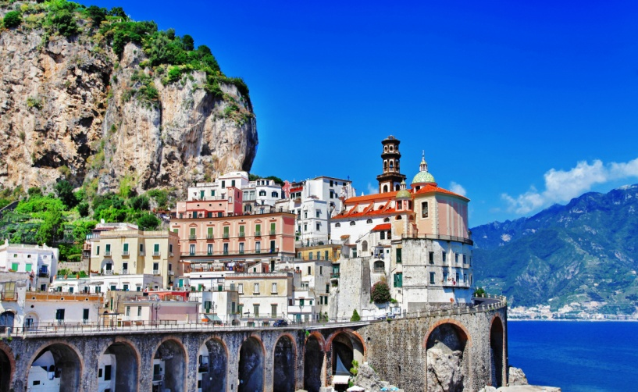
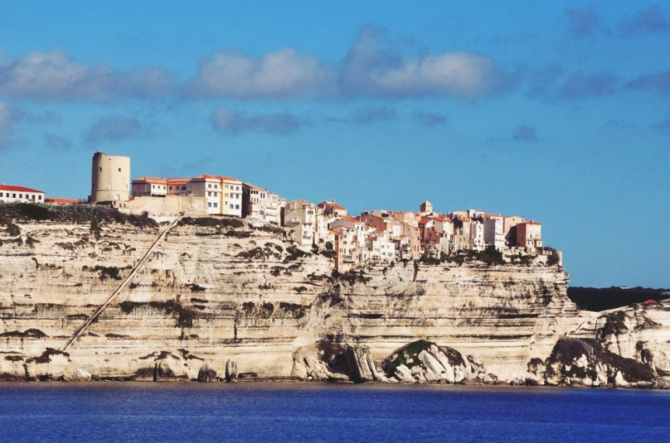
ПРОВИНЦИИ РИМА
После Пунических войн под власть Рима попали территории, находившиеся далеко за пределами Италии. Завоёванные земли римляне называли провинциями. В их число вошли Сицилия, Корсика, Сардиния, Испания.

Slide 32
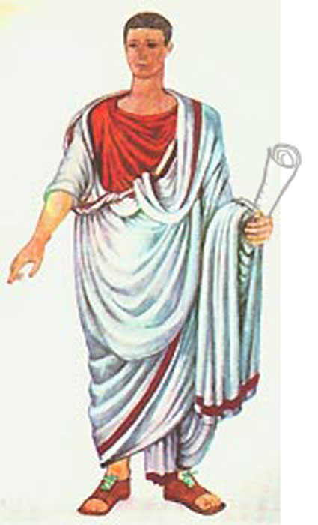
ПРОВИНЦИИ РИМА
Во главе провинций были поставлены наместники - проконсулы. Они обладали неограниченной властью. Проконсулов обычно избирали на один год, и они беспощадно грабили подвластные им страны.

Slide 33
Во II в. до н.э. Рим подчинил себе Восточное Средиземноморье - Македонию и значительную часть Малой Азии.
РИМ
II век
до
н.э.
Греция
Сирия
С Р Е Д И З Е М Н О Е
М О Р Е
Так Рим стал господствовать во всем Средиземноморье.

Slide 34
ВЫВОДЫ
Армия: центурии – когорта – легион;
Три Пунические войны;
В промежуток между войнами римляне покорили Македонию и Грецию;
Карфаген разрушен, а его владения были превращены в провинцию «Африка»;
Рим стал господином всего средиземноморья и превратился в наиболее могущественное государство всего древнего мира.

Slide 35
ЗАДАНИЯ
1
3
Прочитайте учебник
§40.
Стр. 155 – 155.
Заполните таблицу:
«Пунические войны».
Составьте
рассказ от имени центуриона римской армии о его участии в военном походе

